Slide 1
■ショップ仕様
●更新履歴
更新日 | 主な内容 | 備考
2019.12.13 | 書類作成
2019.12.16 | ・分解のアイテム詳細を見れるように修正。（P.4、P.17） ・TRカード分解ポイントについて追記（P.2） ・詳細にアイコンも含めることにした。（P,8-9） ・TR分解のおまかせについて追記（P.12）
2019.12.16b | ・フロー修正。 ・webviewメッセージに関する画面追加（P.10）

Slide 2
■ショップ仕様
●概要
課金アイテム、消費アイテムの購入およびTRカードの分解を行える場所。
●ショップの項目
○クリスタルの購入
課金アイテムであるクリスタルを実課金で購入できる。
○アイテムの購入
消費アイテムやサブスクリプション的な商品などが並ぶ。
クリスタルやゴールドと使用する貨幣は様々。
○ＴＲカード分解
Redmine #211
他の箇所でも使わず、目立たせるようなものではないためポイント名はつけない。
余っているＴＲカードを分解しポイントを獲得し、
到達するポイントごとに報酬が獲得できる。
・ポイントについて（20191216新規）
本ポイントを使用するのは、ショップで報酬を得るのみ。
・交換期間（20191216新規）
分解したポイントについては、一定の期間ごとにリセットされていく。
期間については現状１ヶ月想定で、全ユーザー共通として持つ。
●セット商品
クリスタルやアイテムについては複数のアイテムが同時に手に入るセット商品がある。
●セール、スペシャルアイテム
クリスタルやアイテムの商品などは期間限定のセール期間を設け、
対象の商品をお得あるいはセール専用のスペシャルアイテムとし販売する。

Slide 3
■ショップ仕様
●概要
課金アイテム、消費アイテムの購入およびTRカードの分解を行える場所。
●ショップの項目
○クリスタルの購入
課金アイテムであるクリスタルを実課金で購入できる。
○アイテムの購入
消費アイテムやサブスクリプション的な商品などが並ぶ。
クリスタルやゴールドと使用する貨幣は様々。
○ＴＲカード分解
余っているＴＲカードを分解しポイントを獲得し、
到達するポイントごとに報酬が獲得できる。
・交換期間（20191216新規）
分解したポイントについては、一定の期間ごとにリセットされていく。
期間については現状１ヶ月想定で、全ユーザー共通として持つ。
●セット商品
クリスタルやアイテムについては複数のアイテムが同時に手に入るセット商品がある。
●セール、スペシャルアイテム
クリスタルやアイテムの商品などは期間限定のセール期間を設け、
対象の商品をお得あるいはセール専用のスペシャルアイテムとし販売する。
●購入回数について
セット商品、セール、スペシャルアイテムなどは、購入回数が各商品に設定してあり、
その回数のみ購入で売り切れる場合がある。

Slide 4
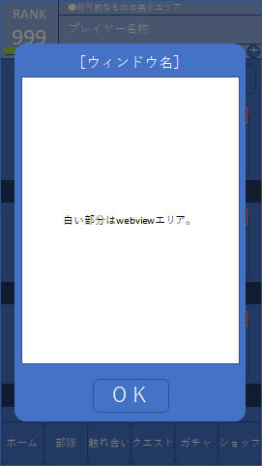
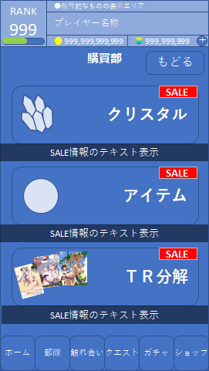
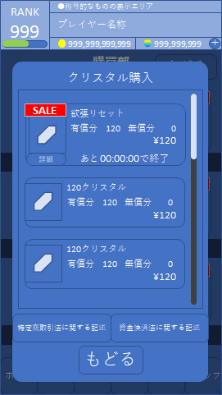
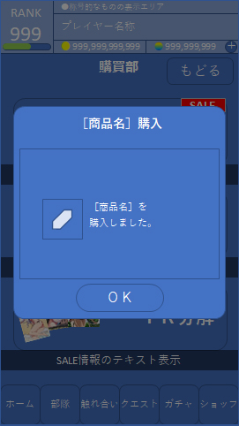
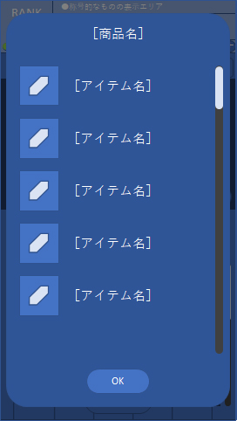
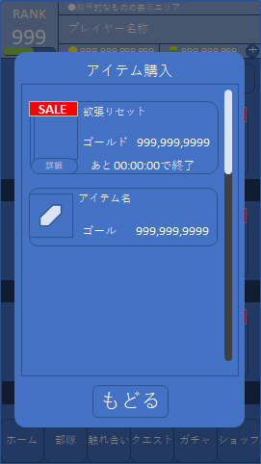
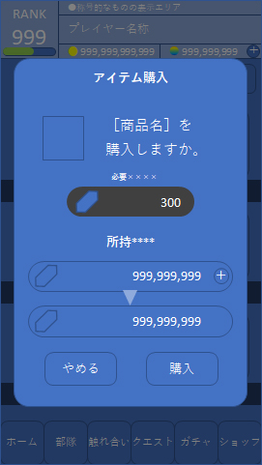
■ショップ仕様
●フロー（20191216修正）
sh110b.webviewメッセージ
OSの確認
sh100.ショップトップ画面
sh110.クルスタル商品一覧
sh120.クルスタル購入結果
sh110a.セットアイテム一覧
次のページ
sh200. 商品一覧
sh210. 商品購入確認

Slide 5
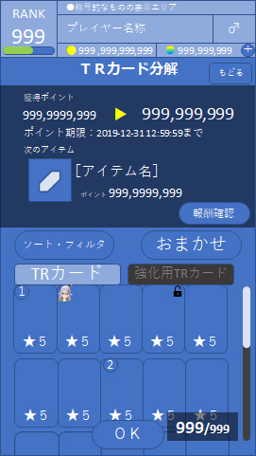
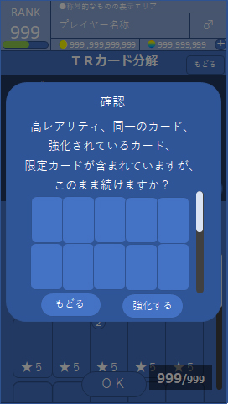
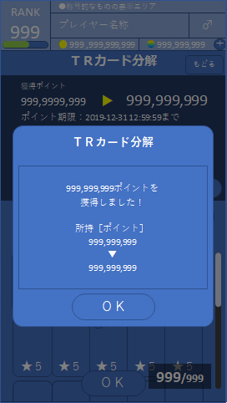
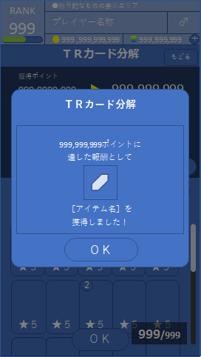
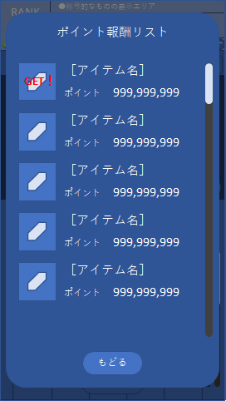
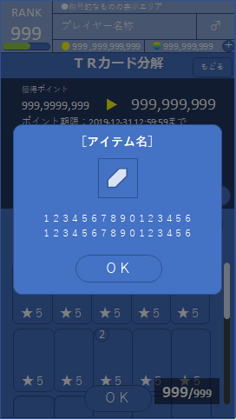
■ショップ仕様
●フロー（20191216修正）
前のページ
sh300.分解トップ画面
sh300a.分解カード注意
sh300b.分解結果1
sh300c.分解結果2
sh300d.分解報酬リスト
sh300e.アイテム説明ウィンドウ

Slide 6
■ショップ仕様
●画面詳細
○sh100．ショップトップ画面
01．ヘッダ
01．ヘッダ
共通のヘッダ。詳細は割愛。
02．ページ見出し
02．ページ見出し
03．もどるボタン
本ページの見出しのテキスト。
04．SALE中アイコン
05．商品項目ボタン
03．もどるボタン
前の画面にもどるボタン。
06．SALE情報テキスト
04．SALE中アイコン
前述のセール対象の商品が含まれている項目に
SALEを示すアイコンを表示する。
05．商品項目ボタン
前述の
・クリスタル
・アイテム
・ＴＲ分解
という3つのボタンとする。
07．フッタ
06．SALE情報テキスト
SALE中の場合、SALEの文言や期間情報などを記載するエリア。
長文のテキストは横にスクロールして表示する。
1．スクロール開始までに2sec停止させる。
2．スクロールを開始する。
3．テキストが全てスクロールアウトする。
4．同文が素早くスクロールインしてきて、初期位置に停止する。
07．フッタ
共通のフッタ。詳細は割愛。

Slide 7
■ショップ仕様
●画面詳細
○sh110．クリスタル商品一覧(1/2）
01．ウィンドウ見出し
ウィンドウの見出しのテキスト。
01．ウィンドウ見出し
02．商品表示
02．商品表示
SALEか否かで表示内容が変わる。
詳細後述。
03．スクロールバー
03．スクロールバー
スクロールバー。
04．特商法ボタン
特商法を表示するボタン。
中身はwebviewを使用して表示する。
05．資金決済法ボタン
04．特商法ボタン
特商法ボタンと同じ。
05．資金決済法ボタン
06．もどるボタン
06．もどるボタン
ウィンドウを閉じ、ショップトップ画面にもどるボタン。
▼つづく

Slide 8
■ショップ仕様
●画面詳細
○sh110．クリスタル商品一覧(2/2)
01．SALEアイコン
SALE対象の商品には表示する。
・セール、セット商品
01．SALEアイコン
02．商品名
SALE
02．商品名
商品には必ずつけられる名称。
欲張りセット
03．内訳
有償分 120 無償分 0
03．内訳
\120
04．価格
詳細
あと 00:00:00で終了
05．商品アイコン
この商品のクリスタルの有償分と無償分の内訳。
06．終了時間
04．価格
・通常商品
07．詳細ボタン
法定通貨の価格。
05．商品アイコン
120クリスタル
商品のアイコン。クリスタルについては、量によって何段階か
持って商品ごとに何を使うか設定する。
有償分 120 無償分 0
\120
06．終了時間
SALEの場合、いつ終わるかの時間を表示する。
時間の表記の他、条件が書かれる場合がある。
例）
プレイヤーランク50以下
メモ
セールとセットをまとめてしまっているが、
1．通常-セール無し
2．通常-セール
3．セット-商品セール無し
4．セット-商品セール
という分類で大きく変えるか？
デザイン時要相談。
07．詳細ボタン（20191216修正）
セット商品の場合は、セット内容を表示するウィンドウを表示する。
セットアイテム一覧のウィンドウを開く。

Slide 9
■ショップ仕様
●画面詳細
○sh110a．セットアイテム一覧（20191216新規）
01．ウィンドウ見出し
01．ウィンドウ見出し
セット商品名を表示
02．アイテムアイコン
02．アイテムアイコン
03．アイテム名
セット内容のアイテムのアイコン
長押しすることでアイテムの詳細を確認することも可能。
（sh300e．アイテム説明ウィンドウ参照）
04．アイテム数
99
03．アイテム名
アイテムの名前のテキスト
04．アイテム数
数はアイコン中に表示する。
05．OKボタン
05．OKボタン
ウィンドウを閉じるボタン。
06．ウィンドウ
06．ウィンドウ
アイテム数は２個以上あるが、
ウィンドウの数は、アイテムの数によって可変する。
最低サイズ（２個のとき）と最大サイズを決めておき、
最大サイズでも入りきらないときはスクロールバーを表示して、
スクロールするようにする。

Slide 10
■ショップ仕様
●画面詳細
○sh110a．Webviewメッセージ（20191216b新規）
01．ウィンドウ見出し
状況にあったウィンドウの見出しのテキスト
01．ウィンドウ見出し
02．Webviewエリア
02．Webviewエリア
白い範囲内をwebviewとする。
03．OKボタン
99
03．OKボタン

Slide 11
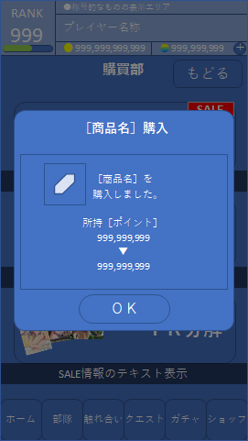
■ショップ仕様
●画面詳細
○sh120．クルスタル購入結果
・共通化
画面名はクリスタル購入結果とあるが、クリスタル以外の商品を
購入した場合も、本ウィンドウを表示する。
01．ウィンドウ見出し
01．ウィンドウ見出し
本ウィンドウの見出しのテキスト。
02．商品アイコン
02．商品アイコン
商品のアイコン。すべての商品にはなんらかのアイコンを用意する。
03．本文
03．本文
アイテムの種別により本文の内容が変わってくる。
クリスタルや消費アイテム単品の場合は左図のような
ポイント変化となり、
セット商品だと
・［アイテム名］×［入手数］
とポイントの合わせた表示になる。
04．OKボタン
04．OKボタン
ウィンドウを閉じるボタン。

Slide 12
■ショップ仕様
●画面詳細
○sh200．商品一覧
・類似画面
sh110.クリスタル商品一覧とほぼ同じ画面。
異なる点を挙げておく。
01．価格表示
01．価格表示
アイテムは法定通貨直で販売することはない。
ここに表示されるのはゴールドかクリスタルになる。
※クリスタルではないので、有償、無償の表示もない。

Slide 13
■ショップ仕様
●画面詳細
○sh210．商品購入確認
01．ウィンドウ見出し
ウィンドウの見出しのテキスト。
01．ウィンドウ見出し
02．商品アイコン
02．商品アイコン
購入する商品のアイコン。
03．本文
03．本文
04．価格表示
商品名と購入するかの確認の本文テキスト。
04．価格表示
05．サブ見出し
価格（必要なポイント数）の表示クリスタルかゴールド。
06．変化ポイント
06．変化ポイント
07．購入ボタン
購入した後変化するポイント。クリスタルかゴールド。
07．購入ボタン
購入を決定するボタン。
08．やめるボタン
08．やめるボタン
こうにゅうをやめてウィンドウを閉じるボタン。

Slide 14
■ショップ仕様
●画面詳細
○sh300．分解トップ画面
・類似画面
01．ページ見出し
画面の下部が強化画面のtr120.強化素材選択と同じ。
上部の表示が変わる。
【GP01】強化画面仕様_［日付］.pptx
02．もどるボタン
03．ポイント状況
01．ページ見出し
04．ポイント期間
ページ見出しのテキスト。
05．次のアイテム表示
02．もどるボタン
06．報酬確認ボタン
ショップトップにもどるボタン。
03．ポイント状況
07．カードリスト
カードが選択されていくとその分加算されるポイントを加えたものが
右にリアルタイムで表示される。
04．ポイント期間
1ヶ月おきにポイントがリセットされる。
その終了日時を表示する。（期間については要調整）
05．次のアイテム表示
次のアイテムのアイコンと名前と個数、
そして獲得のためのポイントが表示される。
※報酬リストは最後を過ぎると、×ポイントごとに同じものが
配られるというようになるので、無くなることはない想定。
おまかせについて
おまかせはレア度★３のものを自動選択する。
選択枚数の最高は99枚（強化での選択と同様。
06．報酬確認ボタン
報酬一覧が確認できるボタン。
07．カードリスト
前述の強化と同様の表示エリア。

Slide 15
■ショップ仕様
●画面詳細
○sh300a．分解カード注意
・類似画面
類似といより同様の画面は以下。
【GP01】強化画面仕様_［日付］.pptx
tr120b.強化素材確認
判定や表示物も同じとなる。

Slide 16
■ショップ仕様
●画面詳細
○sh300b．分解結果1
・内容
決定してポイントを獲得して変化ポイントがわかる表示。
共通メッセージウィンドウで対応。

Slide 17
■ショップ仕様
●画面詳細
○sh300c．分解結果2
・内容
ポイントが達した際、商品を獲得したことを示すウィンドウ。
99

Slide 18
■ショップ仕様
●画面詳細
○sh300c．分解報酬リスト
01．ウィンドウ見出し
01．ウィンドウ見出し
ウィンドウ見出しのテキスト。
02．アイテム情報
02．アイテム情報（20191216修正）
アイコン、アイテム数、アイテム名、獲得のためのポイントを表示する。
アイコンの長押しでアイテムの説明ウィンドウを表示する。
99
03．獲得済マーク
03．獲得済マーク
獲得済のアイテムにはそれがわかるマークを表示する。
04．もどるボタン
ウィンドウを閉じるボタン。
・最後の繰り返し表示について
04．もどるボタン
リストの一番最後の繰り返しになった場合の表示については、
ポイント 999,999,999ポイントおき
という感じで表記したい。
ここだけ通算のポイントではなくなる。

Slide 19
■ショップ仕様
●画面詳細
○sh300e．アイテム説明ウィンドウ（20191216新規）
01．ウィンドウ見出し
アイテム名がウィンドウの見出しになる想定。
02．アイテムアイコン
該当のアイテムのアイコンを表示する。
01．ウィンドウ見出し
03．説明本文
アイテムごとに設定してある説明文を表示する。
想定として16文字×2行まで。（要調整）
02．アイテムアイコン
03．説明本文
04．OKボタン
99
ウィンドウを閉じるボタン。
04．OKボタン

